Slide 1
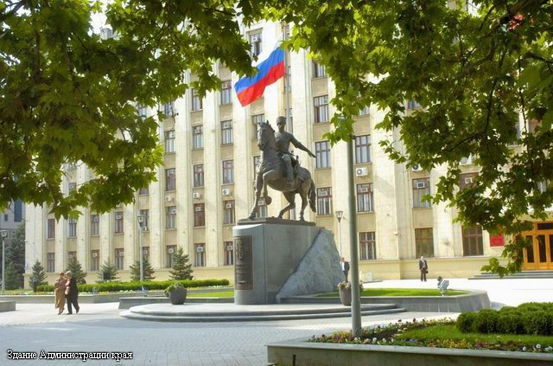
О Программе комплексной
психолого-социально-педагогической помощи детям, прибывшим с территории Украины

Slide 2
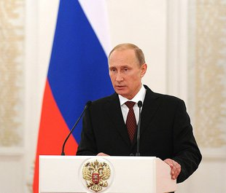
Президент РФ
В.В.Путин:
«В повестке дня Координационного совета – вопросы укрепления здоровья наших детей, подростков. Не секрет, что от успешного решения этих проблем во многом зависит будущее нашей страны, будущее России, её экономическое, социальное и демографическое благополучие, обеспечение обороноспособности и безопасности страны и, самое главное, – физическое и нравственное здоровье наших граждан, всего общества».

Slide 3
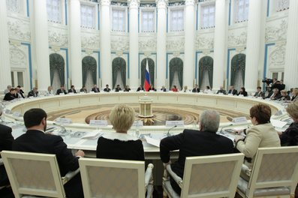
Координационный совет при Президенте РФ по реализации Национальной стратегии действий в интересах детей
Координационный совет создан в сентябре 2012 года для обеспечения взаимодействия различных органов власти на всех уровнях, а также общественных и научных организаций, при реализации Национальной стратегии действий в интересах детей.
Совет также готовит предложения
Президенту по приоритетным
направлениям общей
государственной политики
в интересах детей.

Slide 4
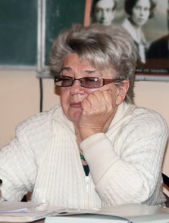
И.В.Дубровина
(доктор психологических наук, профессор, академик РАО, возглавляет лабораторию научных основ детской практической психологии
Психологического института РАО)
Психологическое здоровье – это совокупность личностных характеристик, являющихся предпосылками стрессоустойчивости, социальной адаптации, успешной самореализации

Slide 5
Система управления Программой
Заказчик Программы
Разработчик-координатор Программы
Исполнитель Программы
Департамент образования администрации муниципального образования город Краснодар
Муниципальное бюджетное образовательное учреждение для детей, нуждающихся в психолого-педагогической и медико-социальной помощи, «Центр диагностики и консультирования «Детство» муниципального образования город Краснодар (МБОУ ЦДК «Детство» г. Краснодара)
Исполнители отдельных мероприятий Программы
МБОУ ЦДК «Детство» г. Краснодара
Специалисты психологических и социально-педагогических служб (педагоги-психологи, социальные педагоги, учителя-логопеды) ОО г. Краснодара

Slide 6

Цель Программы
Создание условий для восстановления, сохранения и укрепления психологического здоровья детей, прибывших с территории Украины в
ОО г. Краснодара

Slide 7
Задачи Программы
Формирование психологически комфортной образовательной среды
Повышение уровня профессиональной компетентности исполнителей Программы
Обеспечение условий для успешной адаптации и социализации детей, прибывших с территории Украины, в новой социальной и образовательной среде
Оказание комплексной системной психологической, социально-педагогической и психолого-медико-педагогической помощи нуждающимся в ней детям, прибывшим с территории Украины
Создание системы ресурсного обеспечения Программы

Slide 8
Направления работы
«Организация и управление»
«Профессионализм и компетентность»
«Информирование и просвещение»
«Диагностика и мониторинг»
«Координация и сотрудничество»
«Поддержка и сопровождение»
«Реабилитация и коррекция»
«Забота и дружба»
«Анализ и корректировка»

Slide 9
Сроки и этапы реализации Программы
(Август 2014 – июль 2015 гг.)
Название этапа | Сроки реализации
Подготовительный (проектно-мобилизационный) | Август 2014 г.
Организационно-методический | Сентябрь 2014 г.
Основной | Октябрь 2014 г. – май 2015 г.
Итогово-обобщающий | Июнь – июль 2015 г.

Slide 10
Межведомственное взаимодействие
ЦДК «Детство» г. Краснодара
Учреждения высшего и дополнительного профессионального образования
ГБУЗ «Городской психоневрологический диспансер»
Правоохранительные органы
ККИДППО, КубГУ, КГУКИ, КСЭИ
СУ СК РФ по Краснодарскому краю
Управление по делам молодежи
Отдел по делам несовершеннолетних управления делами администрации
Межведомственная комиссия по противодействию злоупотреблению наркотическими средствами и их незаконному обороту
Уполномоченный по правам ребенка города Краснодара
ГБУЗ СКПБ № 1
ФКУ «ГБ МСЭ КК»
детские поликлиники города
суды общей юрисдикции
ОПДН УМВД России по г. Краснодару
Управление по вопросам семьи и детства
Управление по взаимодействию с правоохранительными органами
Администрация города Краснодара
Учреждения здравоохранения

Slide 11
Целевые показатели и индикаторы Программы
Численность детей, удовлетворенных качеством психологического и социально-педагогического сопровождения в части реализации дополнительных общеобразовательных программ социально-педагогической направленности и консультативной помощи
Количество детей, преодолевших трудности (показавших позитивную динамику ) в освоении общеобразовательных программ, развитии и социальной адаптации в процессе оказания психолого-педагогической, медицинской и социальной помощи
Количество родителей, удовлетворенных качеством оказания специализированной психолого-медико-педагогической помощи детям, в ней нуждающимся
Число специалистов ПСПС, удовлетворенных качеством методической поддержки
Количество и качество реализованных программных мероприятий

Slide 12
Ожидаемые конечные результаты реализации Программы
Удельный вес количества родителей, удовлетворенных качеством
оказания специализированной психолого-медико-педагогической помощи детям
Удельный вес численности специалистов, ПСПС ОО, реализующих основные общеобразовательные программы,
удовлетворенных качеством методической поддержки
Удельный вес качественно проведенных программных мероприятий
Удельный вес численности детей, преодолевших трудности (показавших позитивную динамику) в освоении программ
Удельный вес количества детей, удовлетворенных качеством ПСП-сопровождения

Slide 13

Направления работы, реализованные в рамках Программы
Специализированная психолого-педагогическая и медико-социальная помощь детям, прибывшим с территории Украины, и их родителям (законным представителям) в МБОУ ЦДК «Детство» г. Краснодара
Методическая поддержка специалистов ПСПС ОО г. Краснодара специалистами МБОУ ЦДК «Детство» г. Краснодара
Организационно-методическая и информационно-просветительская работа с педагогами ОО г. Краснодара
Мероприятия по повышению психолого-педагогической компетентности родителей (законных представителей)
Социально-диспетчерская деятельность
Психолого-педагогическая диагностика
Проведение мероприятий, способствующих успешной адаптации и социализации детей
Привлечение детей, прибывших с территории Украины, к участию в различных формах социальной активности

Slide 14

Спасибо за внимание!

